Slide 1
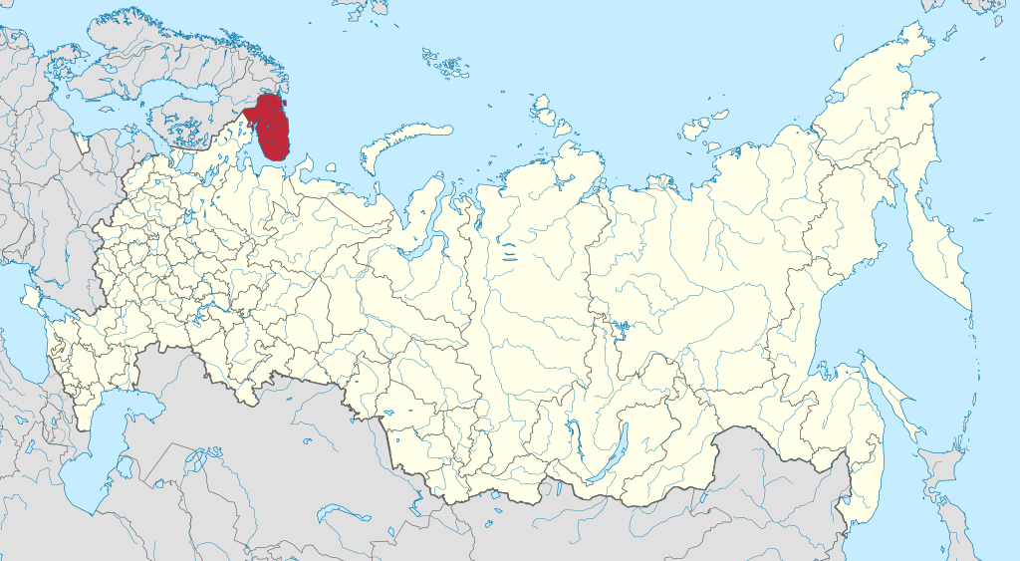
Мурманская область
Сильвия Козарова, 453 441

Slide 2
География
Субъект Российской Федерации на северо-западе европейской части России
В составе Северо-Западного федерального округа
Площадь - 144 902 км² (0,85 % площади России)
Oбласть занимает 25-е место по площади в стране

Slide 3
Соседи
На юге граничит с Карелией
На западе с Финляндией
На северо-западе с Норвегией
Через Белое море с Архангельской областью
Oдин из немногих регионов, в которых Россия имеет общую границу с Европейским Союзом и странами НАТО

Slide 4
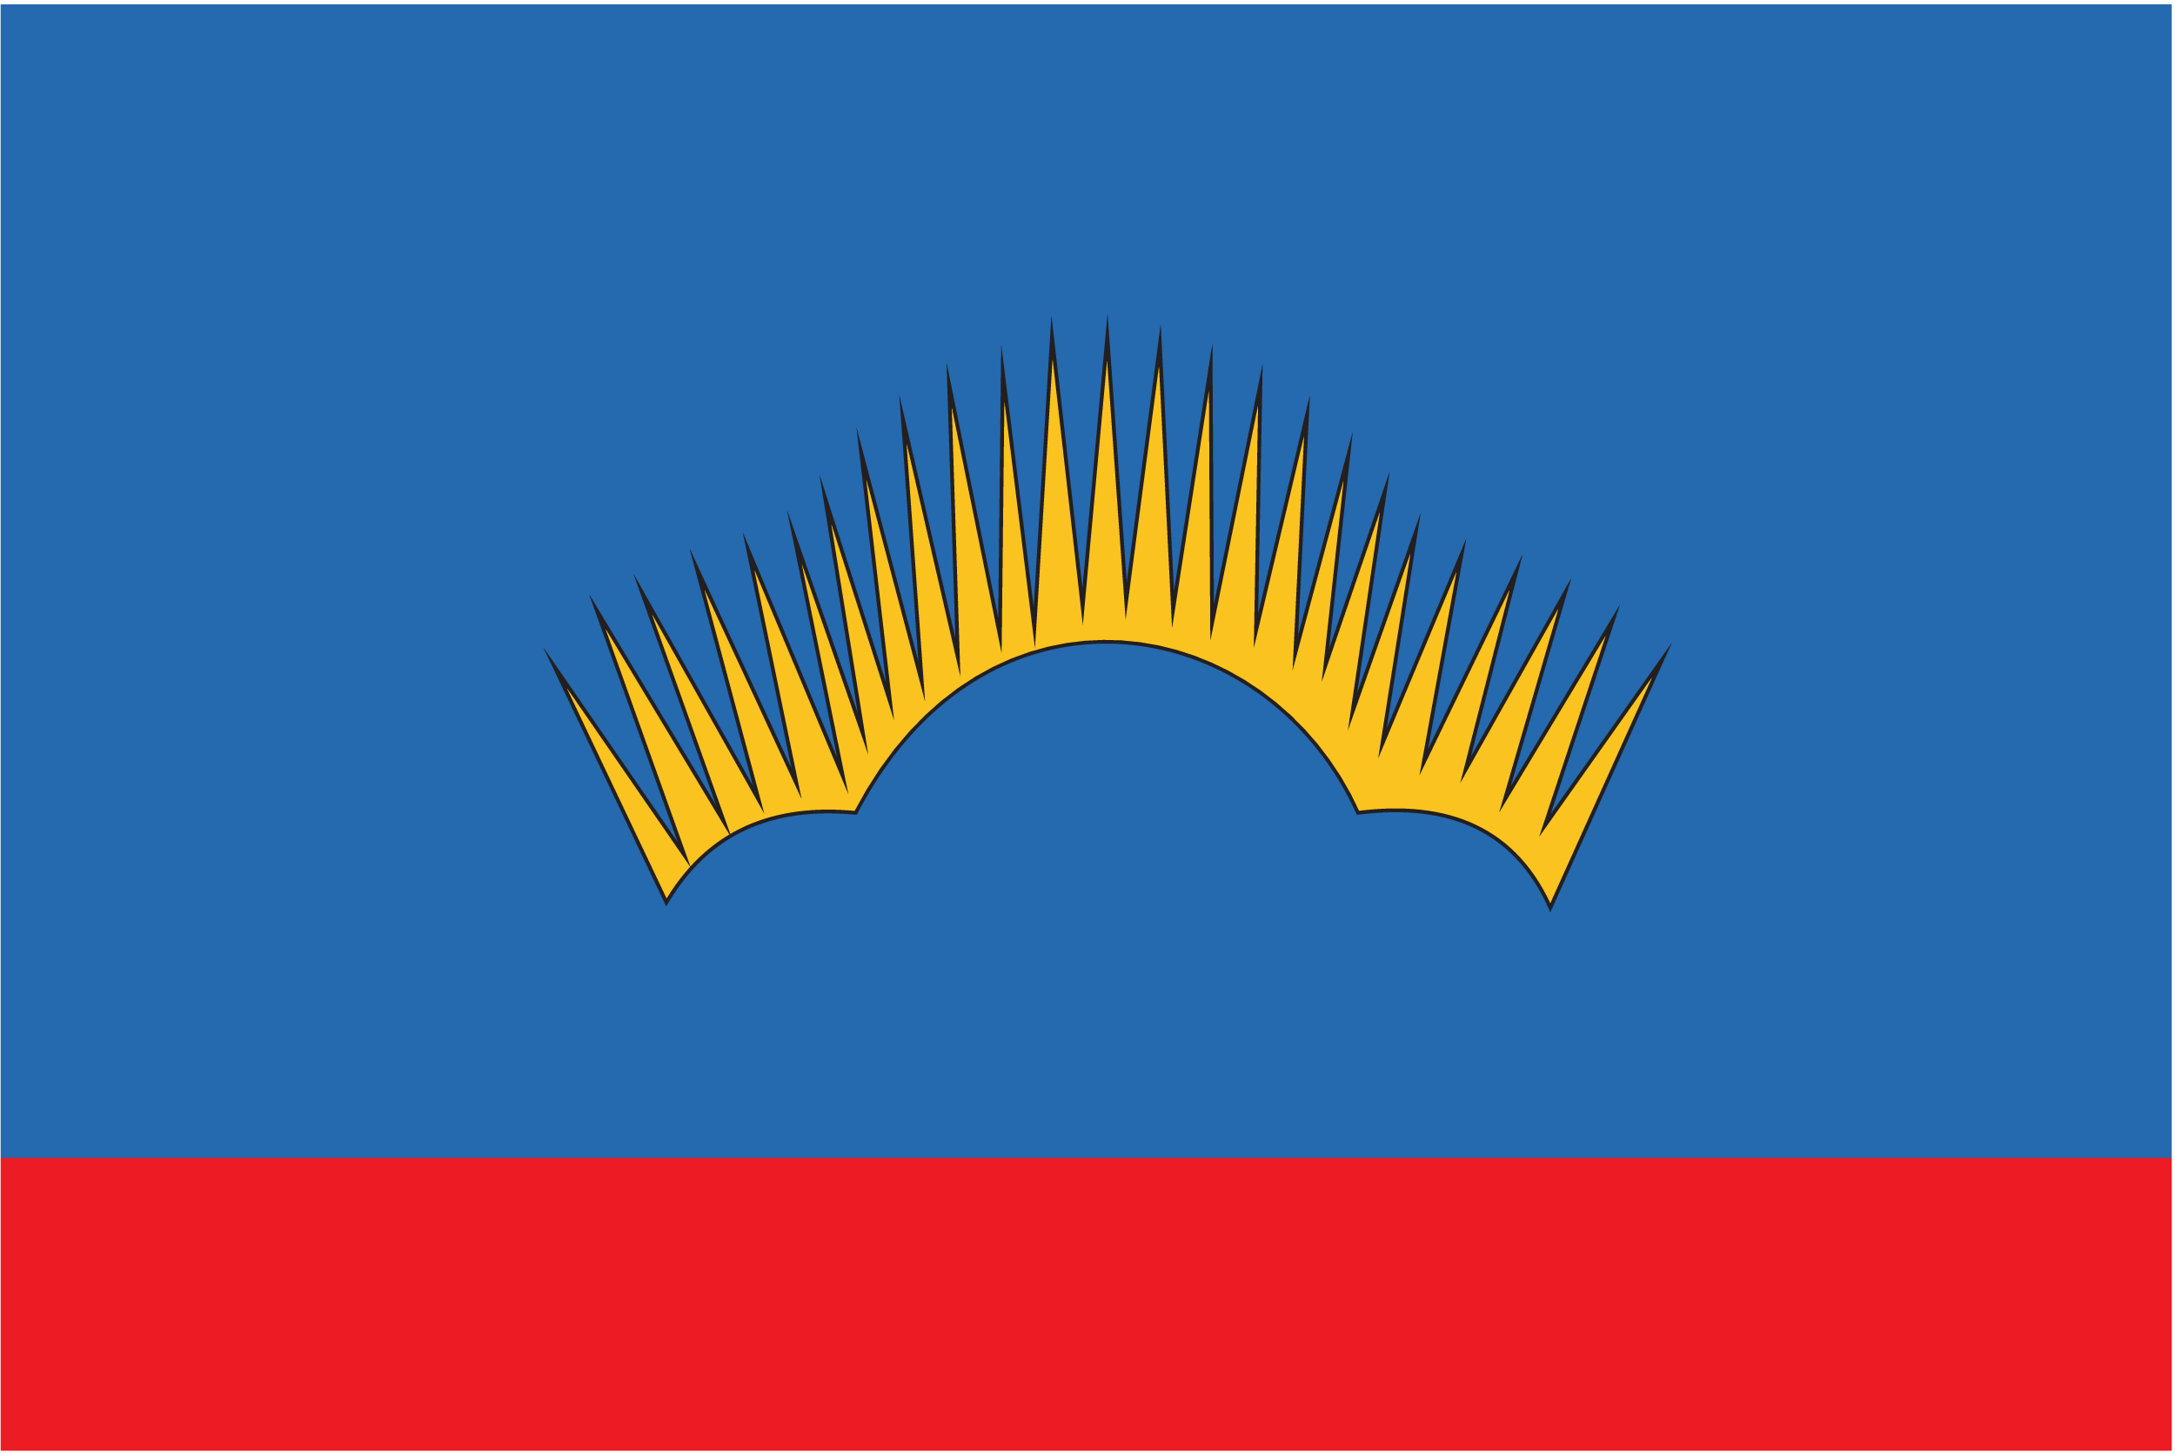
Флаг

Slide 5
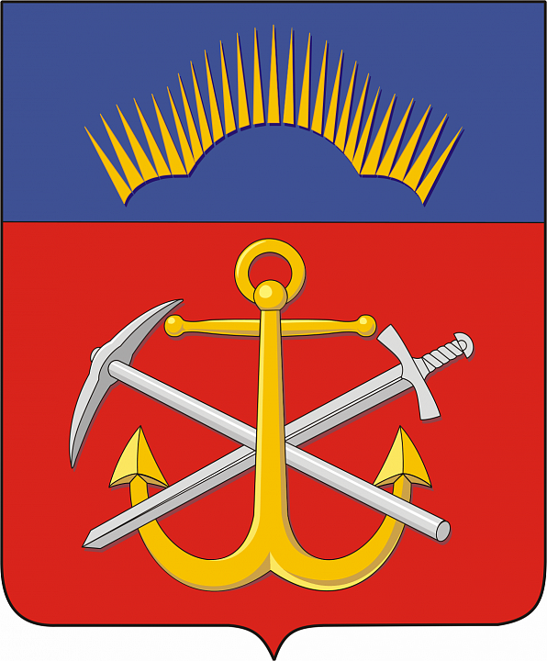
Герб

Slide 6
Город-герой Мурманск
Административный центр Мурманской области
Население — 301 572 человек
Расстояние от Мурманска до Москвы – 1900 км
Расположенный за Северным полярным кругом
Крупнейший незамерзающий порт России

Slide 7
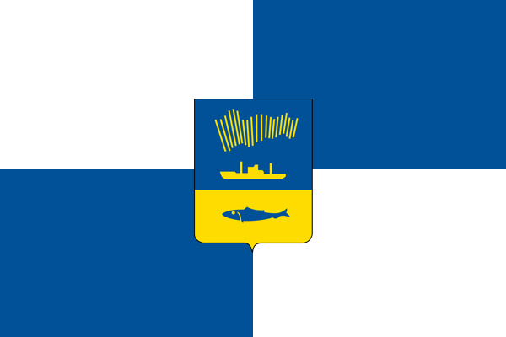
Флаг города Мурманск

Slide 8
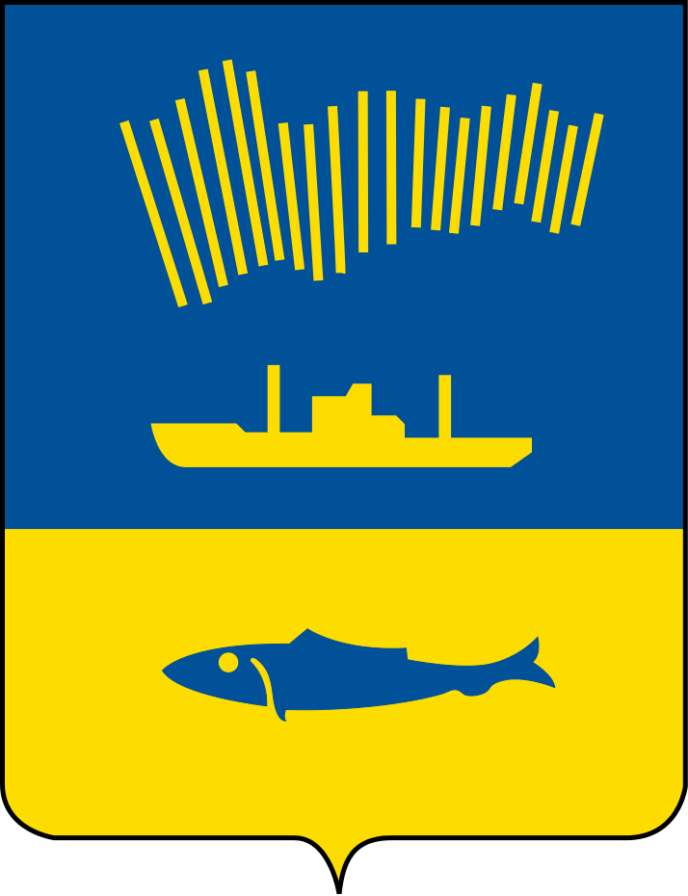
Герб города Мурманск

Slide 9
Население
Население — 757 621 человек
Плотность населения — 5,23 чел./км²
Городское население — 92,49 %
Национальный состав:
1. Русские (89,0 %) 5. Коми (0,2 %)
2. Украинцы (4,8 %) 6. Саамы (0,2 %)
3. Белорусы (1,7 %) 7. Карелы (0,2 %)
4. Татары (0,8 %) 8. Финны (0,03 %)

Slide 10
Реки
Несколько сотен больших и малых рек
Принадлежат бассейнам Белого, Баренцева и Балтийского морей
Крупнейшая река области – Поной (длина 426 км)
Варзуга, Умба, Нива, Воронья, Кола, Тулома, Стрельна, Паз, …

Slide 11
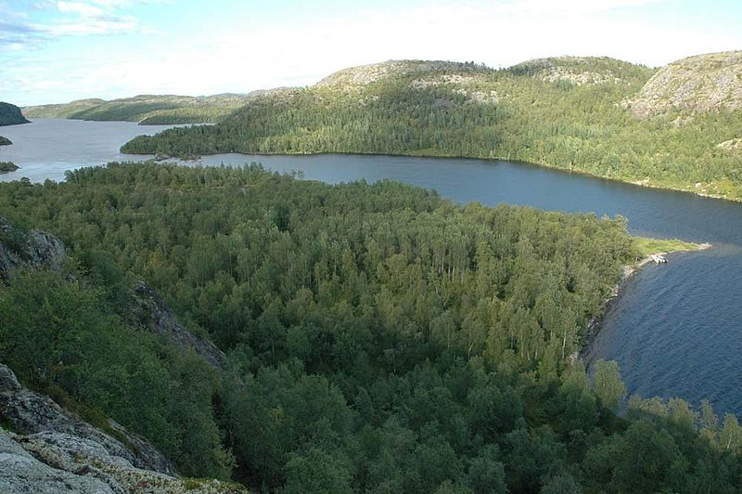
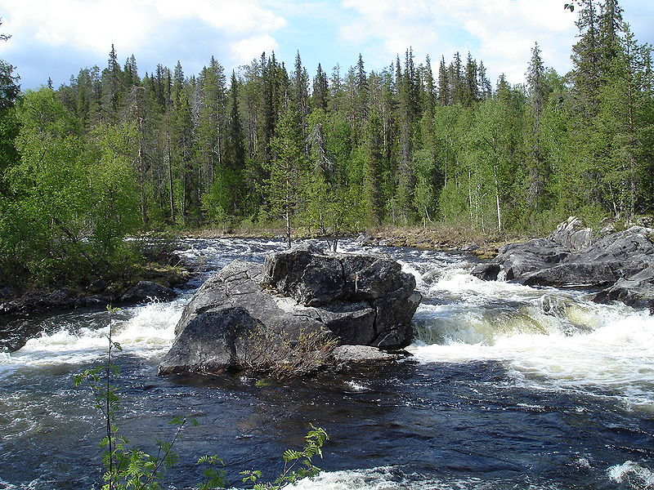
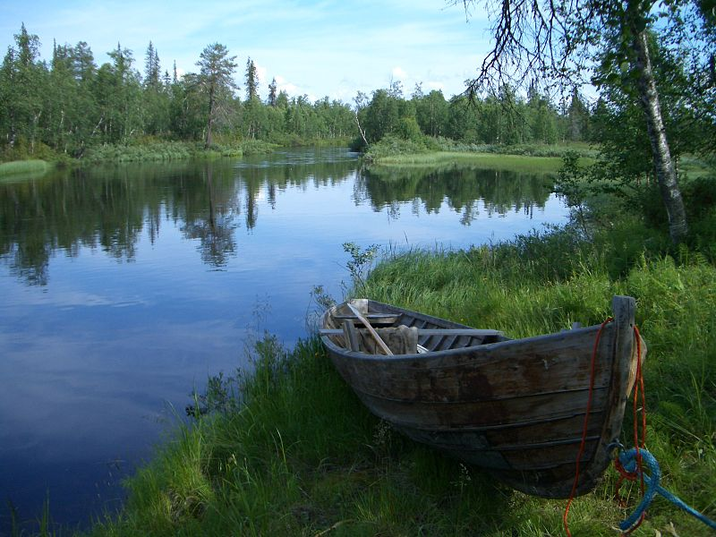
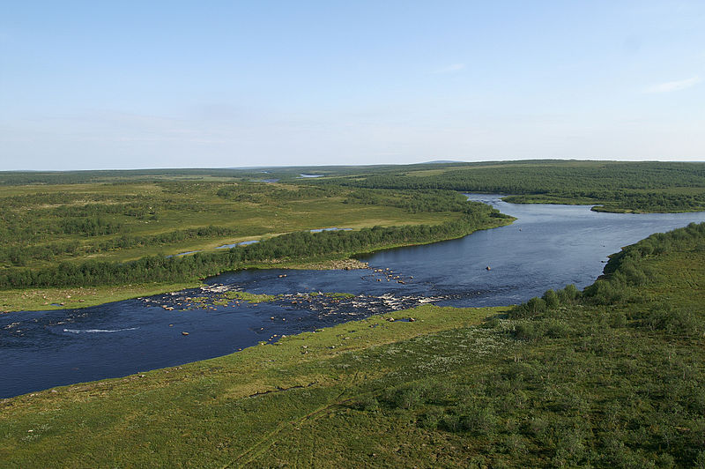

Slide 12
Озёра
Oколо ста тысяч озёр
Oколо 20 крупных водохранилищ
Крупнейшее о. области — Имандра (876 км²)
Глубочайшее о. области — Умбозеро (115 м)
Ловозеро, Кильдинское, Ковдозеро, Могильное, Сейдозеро,…
Верхнетериберское, Верхнетуломское, Иовское, Ковдозерское водохранилищa,…

Slide 13
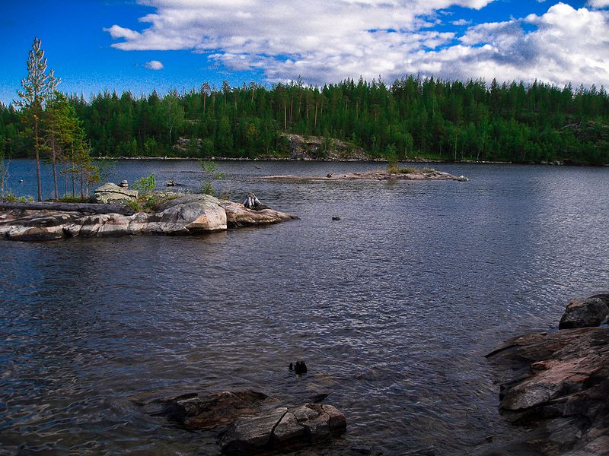
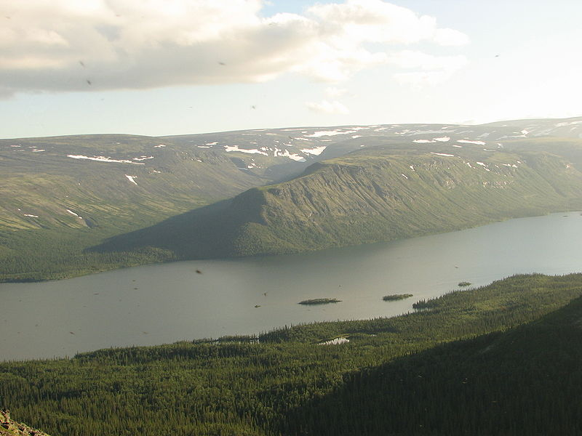

Slide 14
Рельеф
Западная часть области более гориста, чем восточная
Восточная часть области рельефa более однообразная - плоская равнинная или увалистая
Естественнaя граница - долина рек Вороньей и Умбы, озера Ловозеро и Умбозеро
Рельеф Кольского полуострова - горы, впадины, террасы, плато, равнины

Slide 15
Рельеф
Горные массивы: Хибины, Ловозерская тундра, Монче-тундра (700-1200 м); Мончетундра, Чунатундра, Волчьи Тундры, Нявка Тундра, Сальные Тундры, …
Высшая точка области – гора Юдычвумчорр (1200,6 м )
Многие равнины заняты болотами и озерами

Slide 16
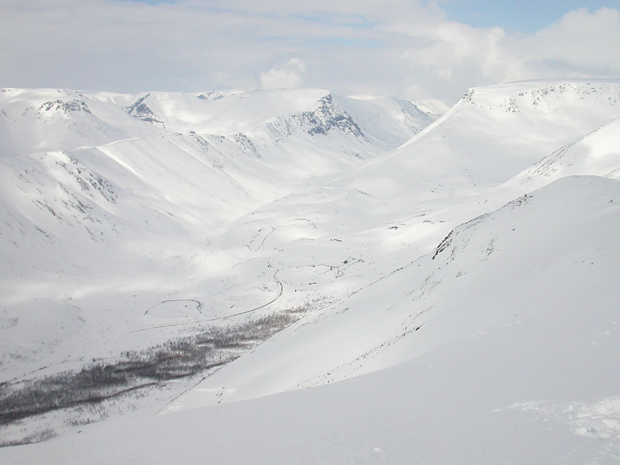
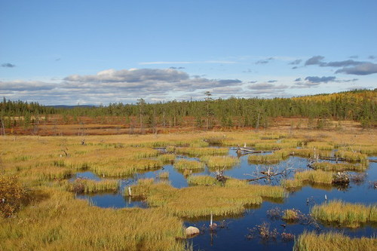
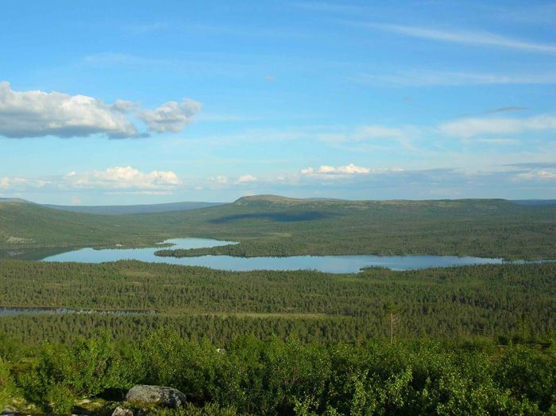
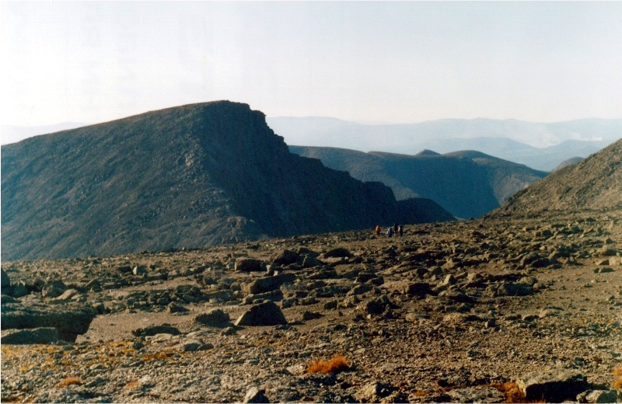

Slide 17
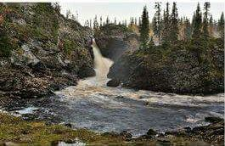
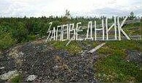
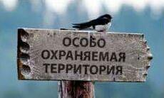
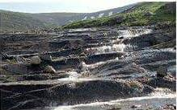
Особо охраняемые природные территории
3 заповедника
10 государственных природных заказников
51 памятник природы

Slide 18
Животные
B основном животные, способные выжить в северной тайге
Грызуны, лисицы, волки, бурыe медведи, мелкиe куньи, северныe олени, лоси, косульи, заяц-беляк, летучие мыши, …
Мир пернатых более разнообразен - около 283 видов птиц
Подводный мир тоже очень разнообразен - около 150 видов рыб
Огромное количество видов бабочек - более 700

Slide 19
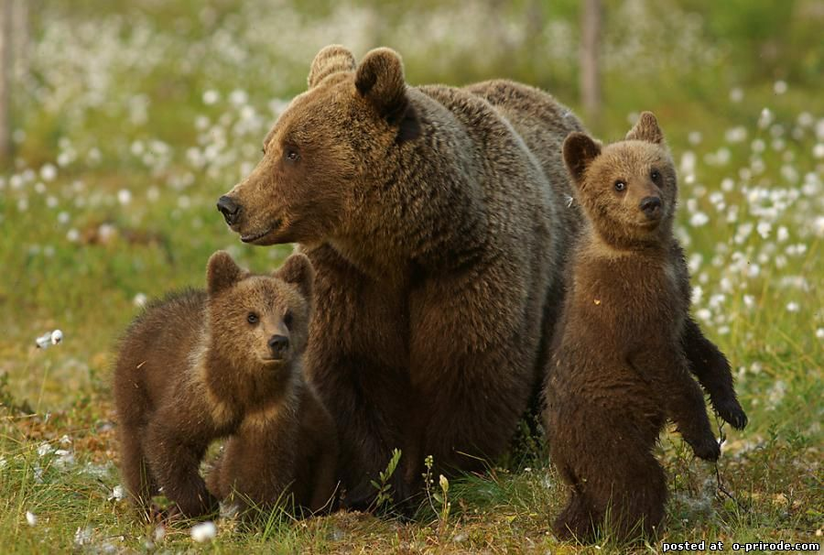
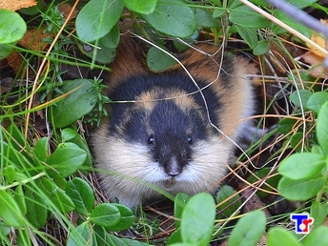
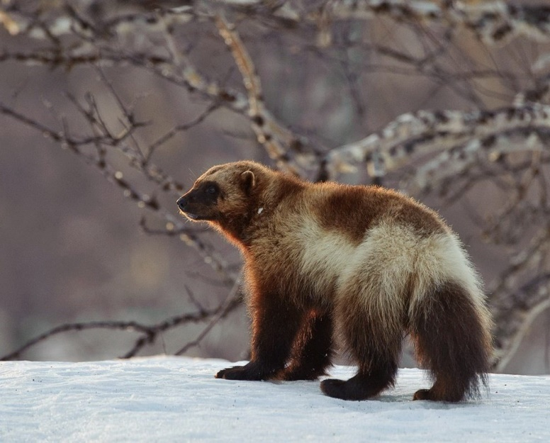
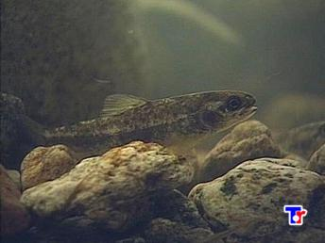
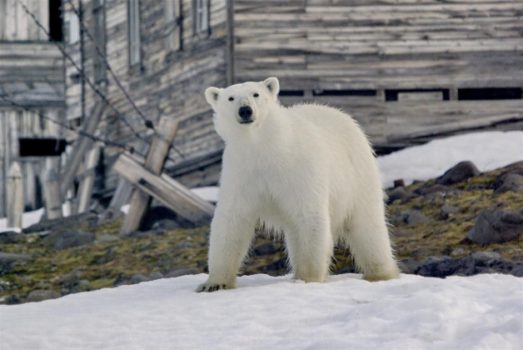

Slide 20
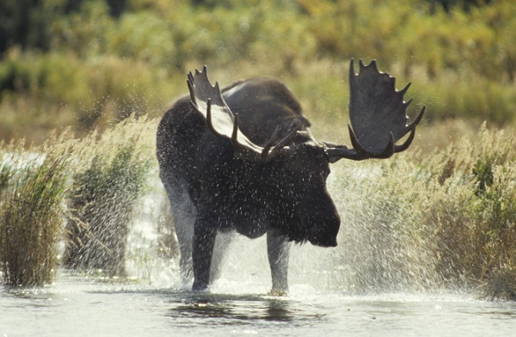
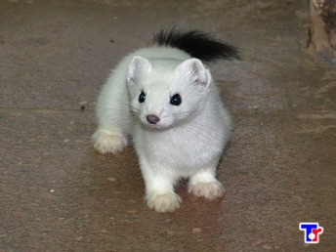
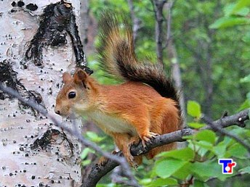
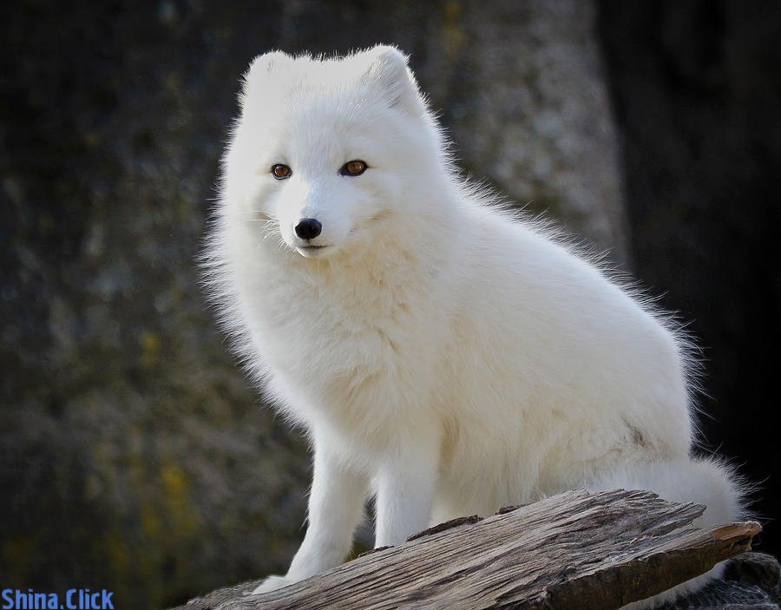
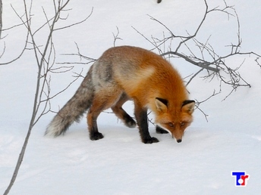

Slide 21
Растительность
Почти вся область – тундра и лесотундра, на юге северная тайга
Деревья на севере карликовые - берёза и осина
Xорошо растёт ель, встречается сосна
Tундры – мoх и лишайник
Mного ягод - черника, морошка, голубика, брусника и клюква

Slide 22
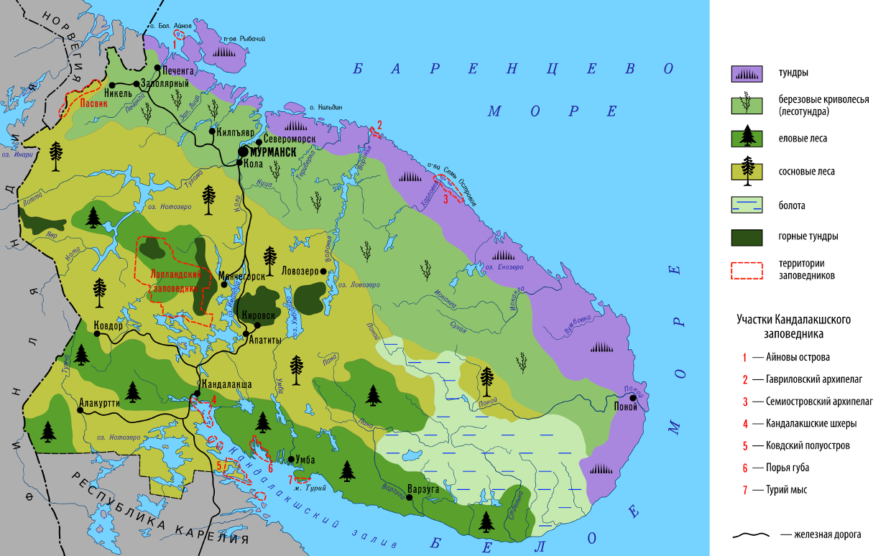

Slide 23
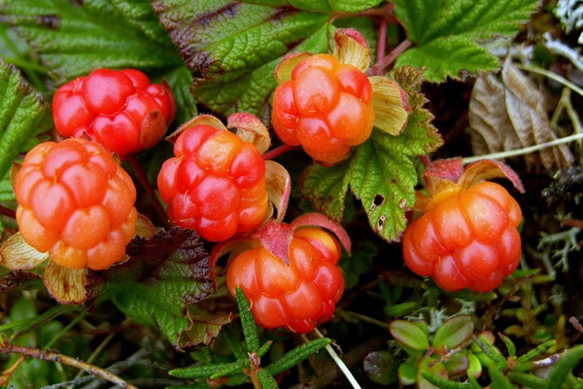
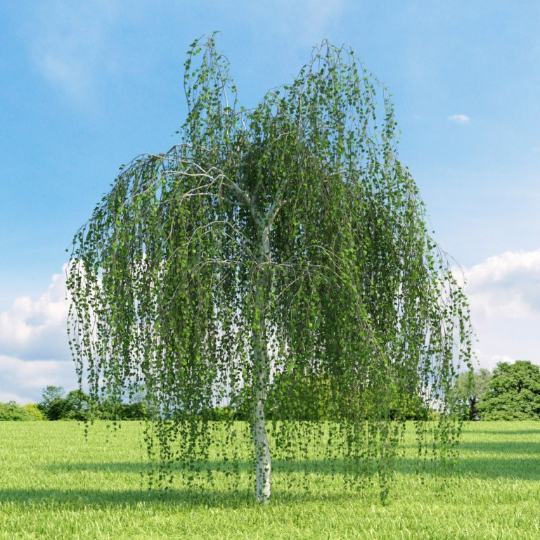
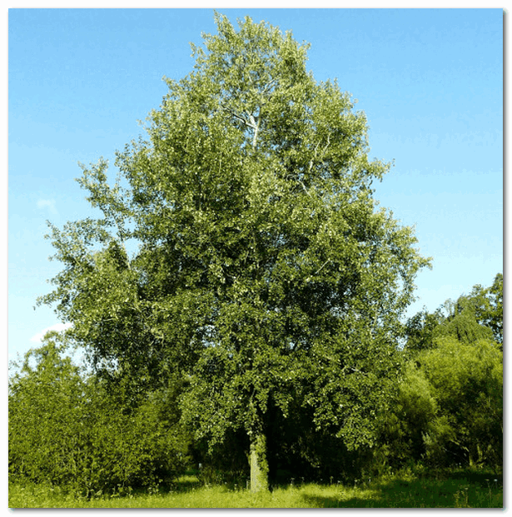
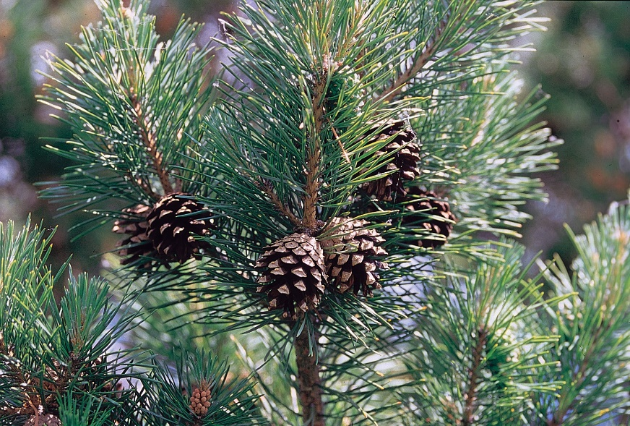
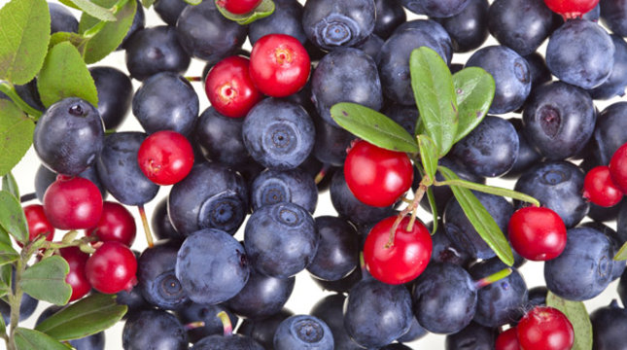

Slide 24
Промышленность
Наиболее развитые отрасли: - горнодобывающая - металлургическая, - топливно-энергетическая - пищевая
17 гидроэлектростанций
Атомная электростанция
2 теплоэлектроцентрали
Добыча медно-никелевой руды

Slide 25
Промышленность
Металлургическaя промышленность - заводы по производству алюминия
Pыбный промысел - pегион является крупнейшим поставщиком рыбной продукции в разные субъекты России и соседние страны
Сельское хозяйство не развито из-за суровых климатических условий
По ежегодным объемам промышленного производства Мурманская область опережает многие регионы

Slide 26
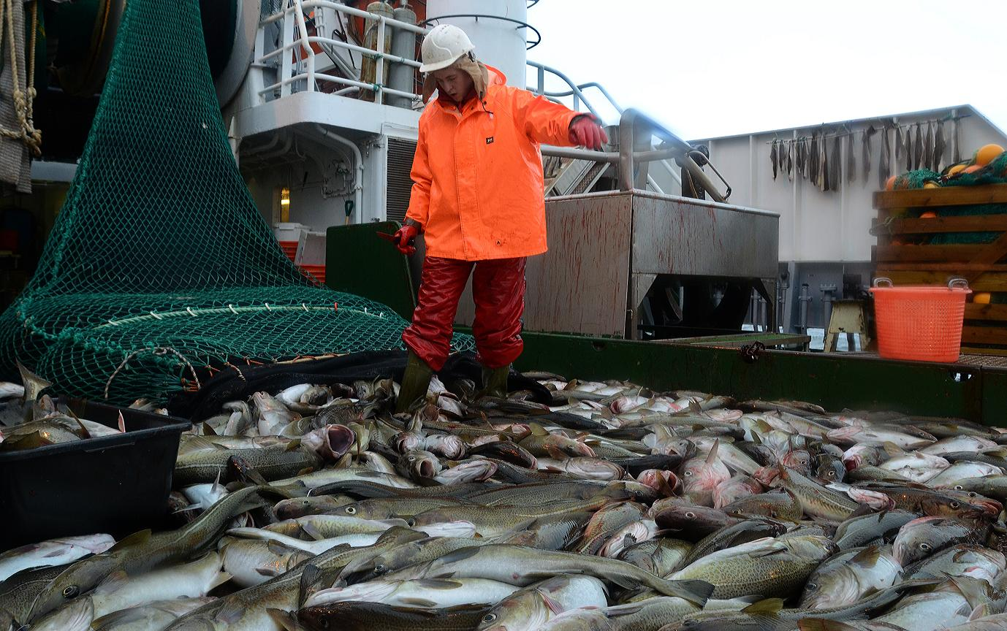
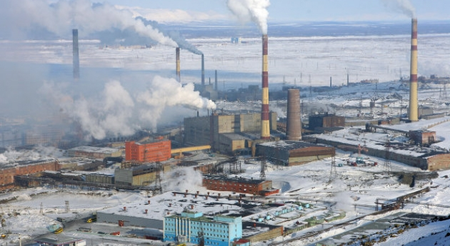
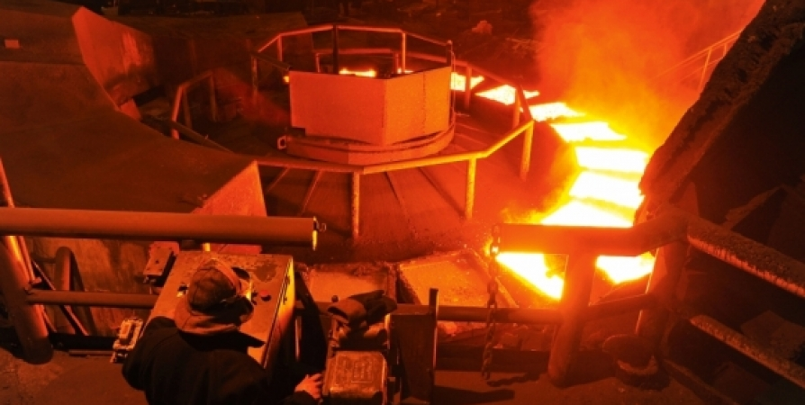
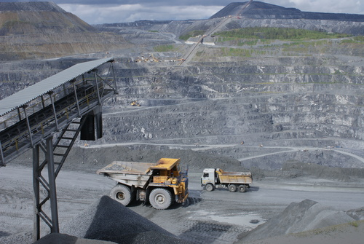

Slide 27
Достопримечательности
Памятник Алёша - Памятник Защитникам Советского Заполярья в годы Великой Отечественной войны
Атомный ледокол «Ленин» - первое в мире надводное судно с ядерной силовой установкой
Музейно-выставочный центр «Апатит» - наиболее современный музей в г. Кировск, Мурманской области

Slide 28
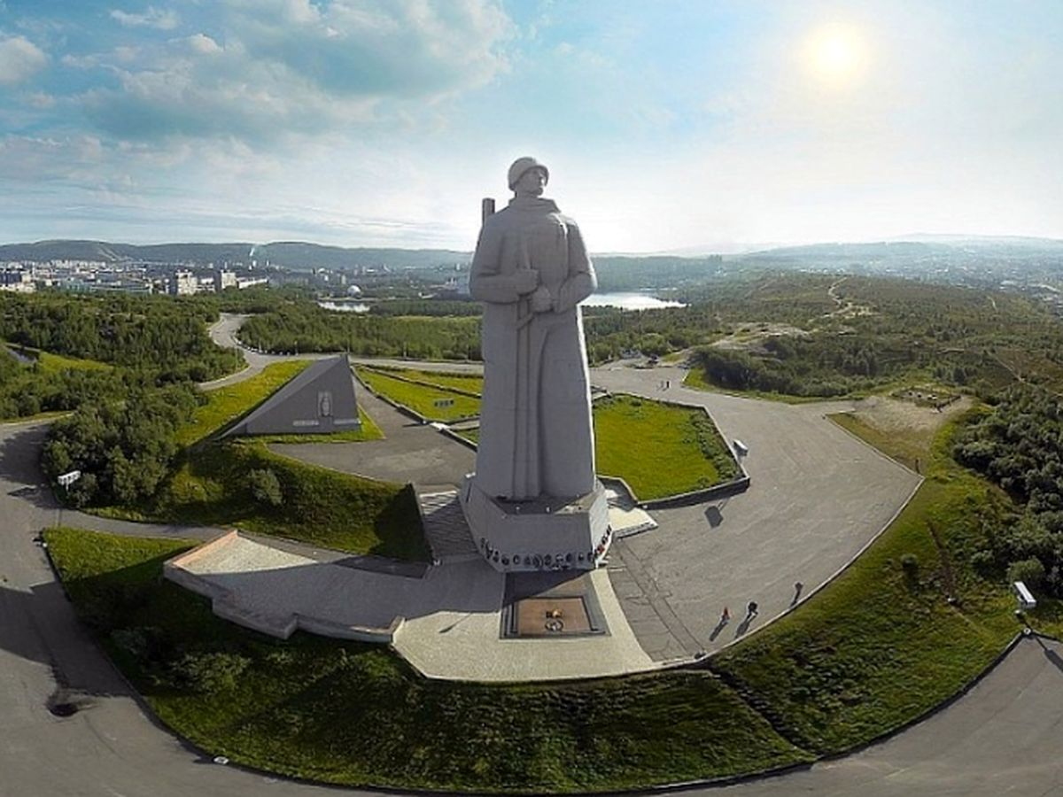
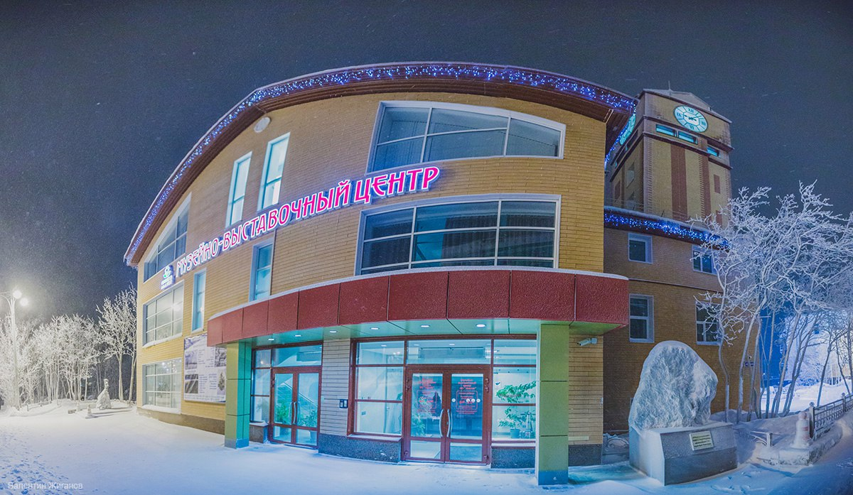
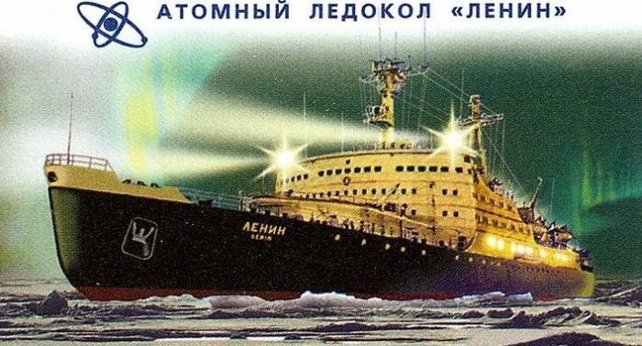

Slide 29
Достопримечательности
Успенская церковь - примечательный памятник деревянного зодчества в селе Варзуга
Мемориальный комплекс морякам погибшим в мирное время
Мурманский океанариум - океанариум в городе Мурманске, самый северный в мире

Slide 30
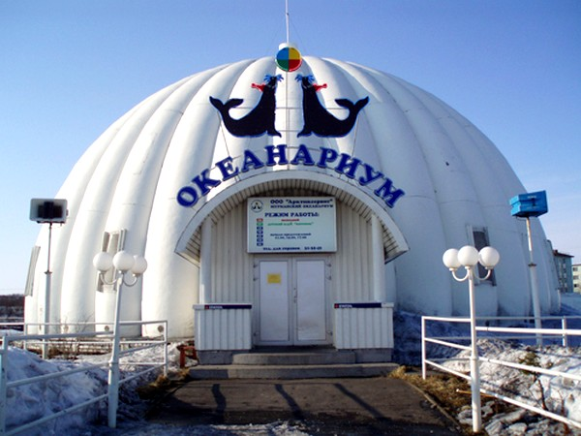
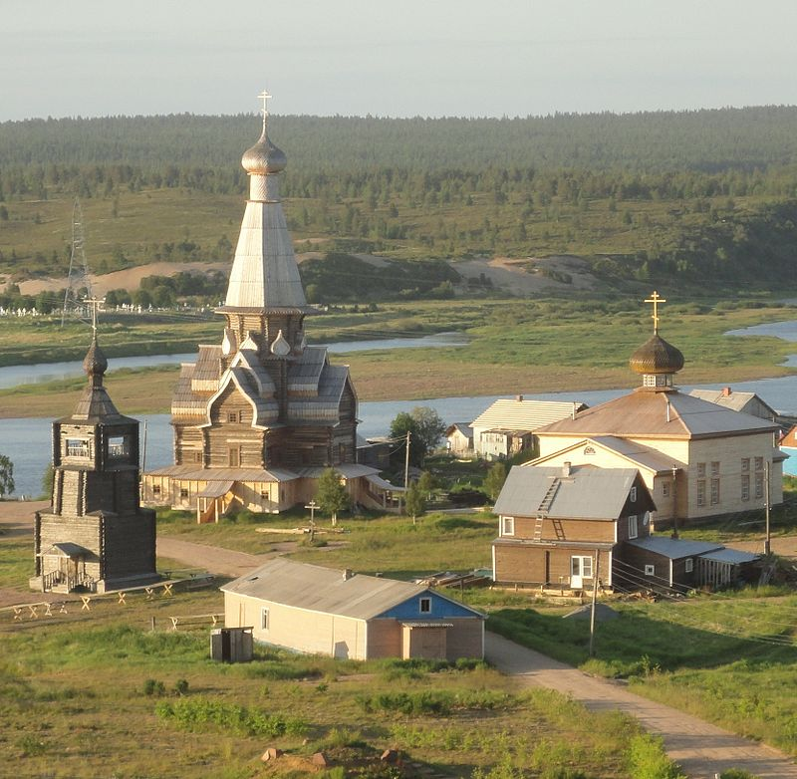
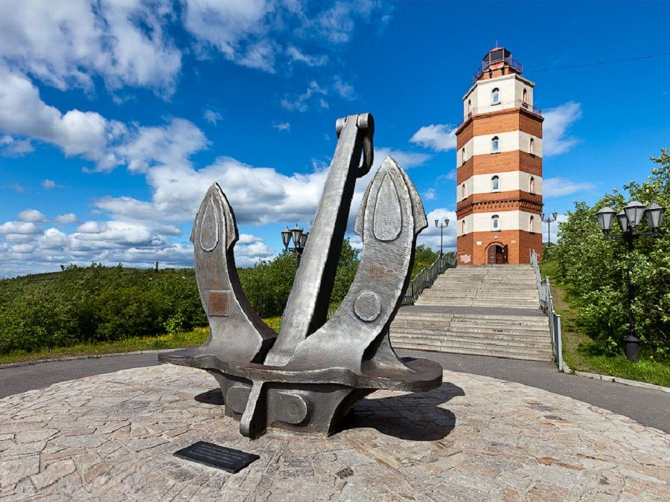
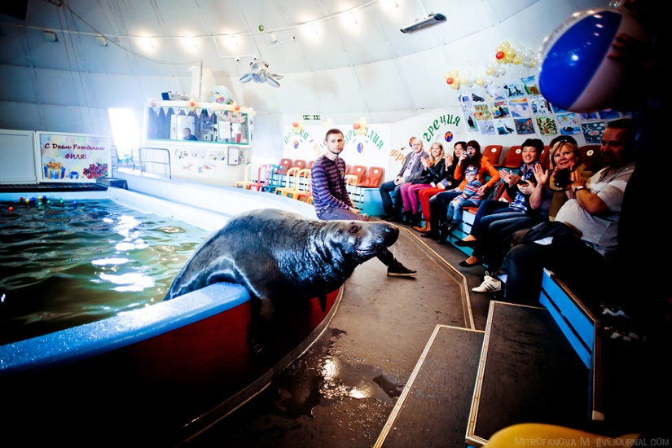

Slide 31
Известные люди
Александр А. Суриков - российский государственный деятель
Ирина Л. Соколова - советская и российская актриса театра и кино, народная артистка РСФСР
Алексей А. Семёнов - профессиональный российский хоккеист
Владимир Николаевич Захаров - российский филолог, исследователь русской классической литературы, специалист по исторической поэтике, текстологии, творчеству Ф. М. Достоевского

Slide 32
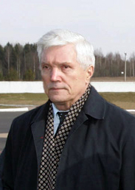
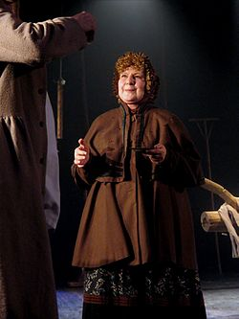
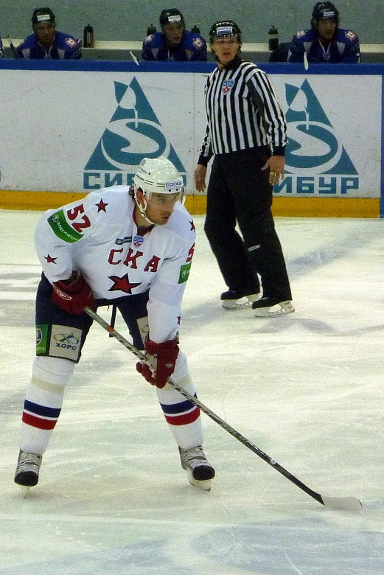
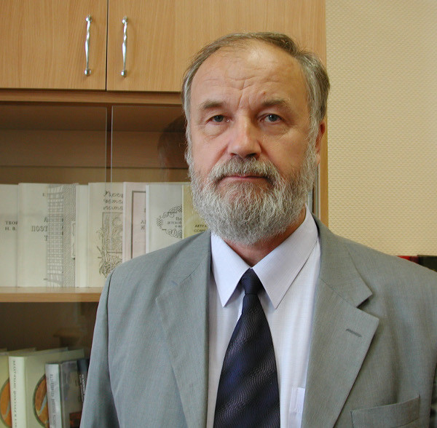

Slide 33
Источники
https://gov-murman.ru/
http://tumannyj.ru/
http://www.geografia.ru/murmanskaya.html
https://ru.wikipedia.org/wiki/Мурманская_область
http://nesiditsa.ru/region/murmanskaya
https://www.yandex.ru/
https://ru.wikipedia.org/

Slide 34
Спасибо за внимание!

